Slide 1


Report misure TWPA (terza gen) Aprile 2023
@ LNF
Alessio Rettaroli X

Slide 2
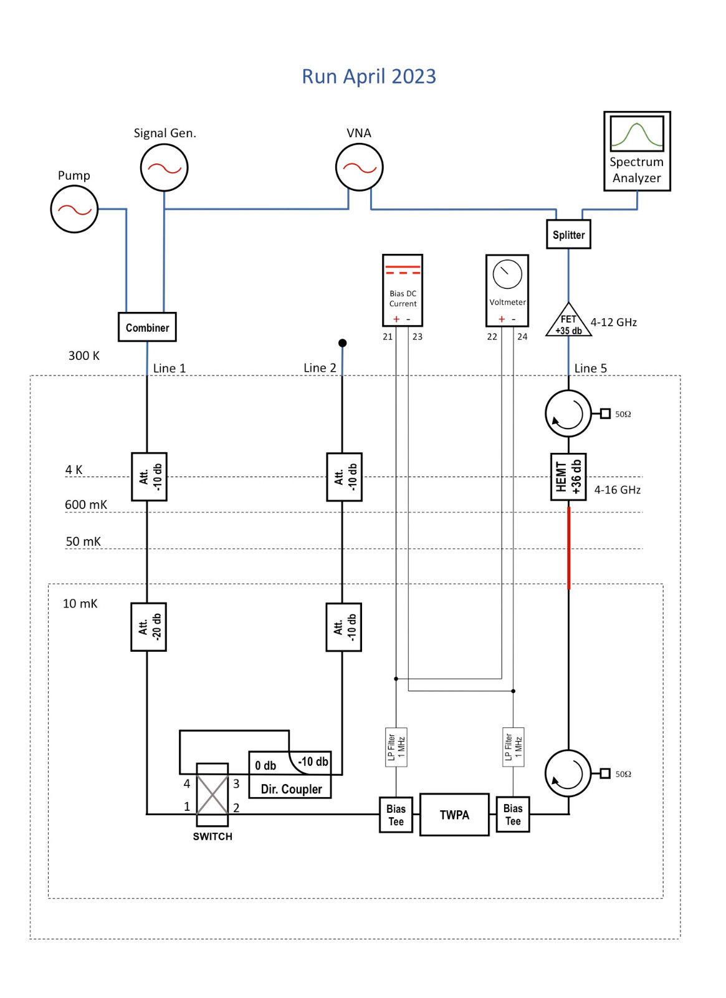
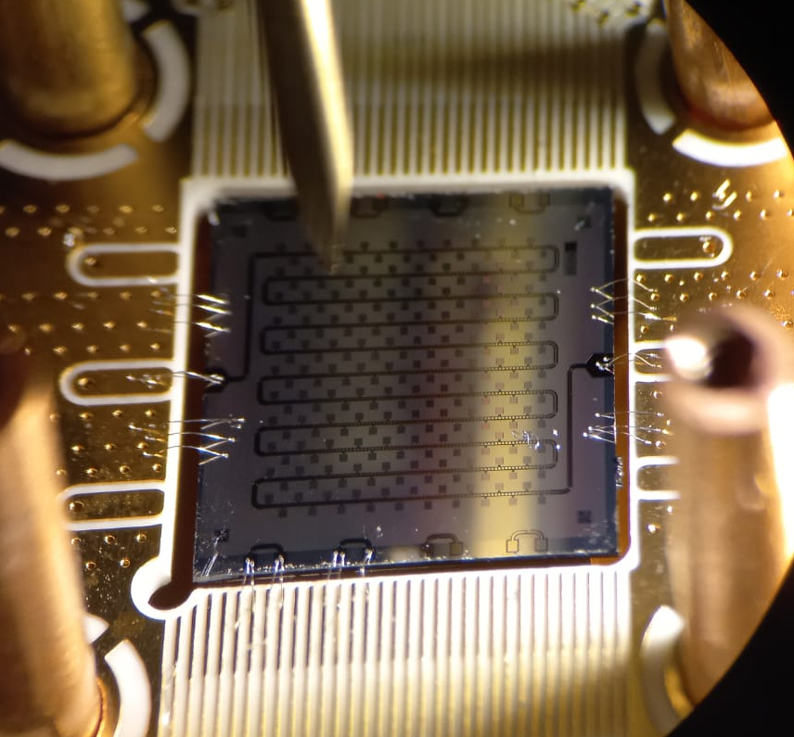
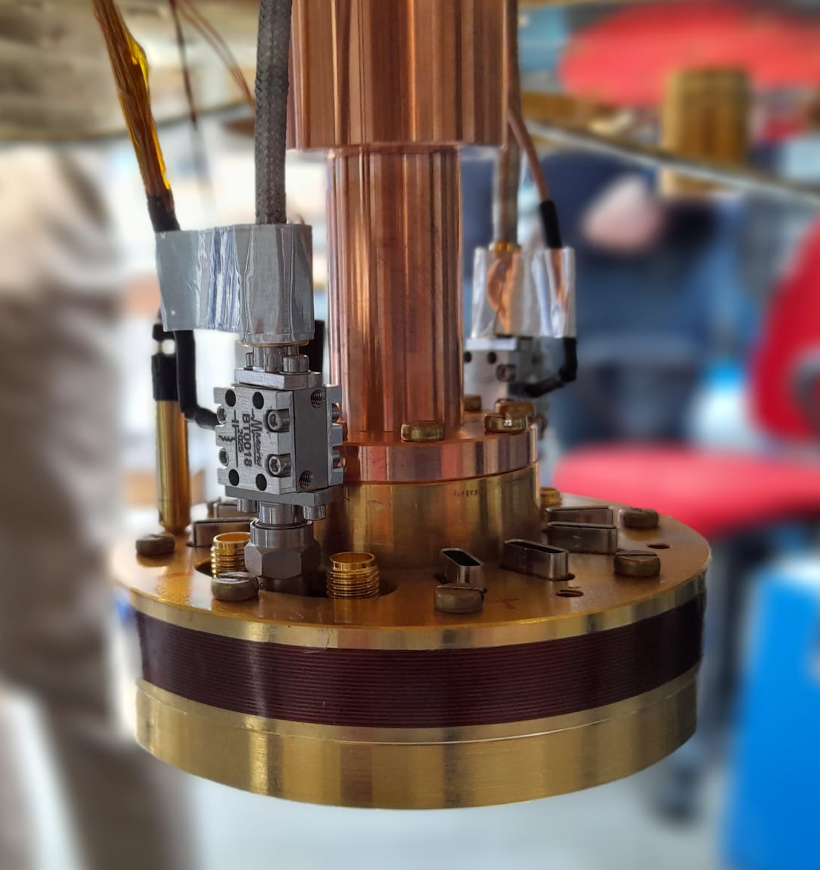
Cryostat setup
The chip

Slide 3
S21
A freddo si notano due zone di attenuazione attorno a 7 GHz e a 7.8 GHz. Inoltre su tutta la banda ci sono ripple di almeno 10 dB.
Zoom tra 6 e 9 GHz:

Slide 4
S21
A freddo si notano due zone di attenuazione attorno a 7 GHz e a 7.8 GHz. Inoltre su tutta la banda ci sono ripple di almeno 10 dB.
E. Enrico,

Slide 5
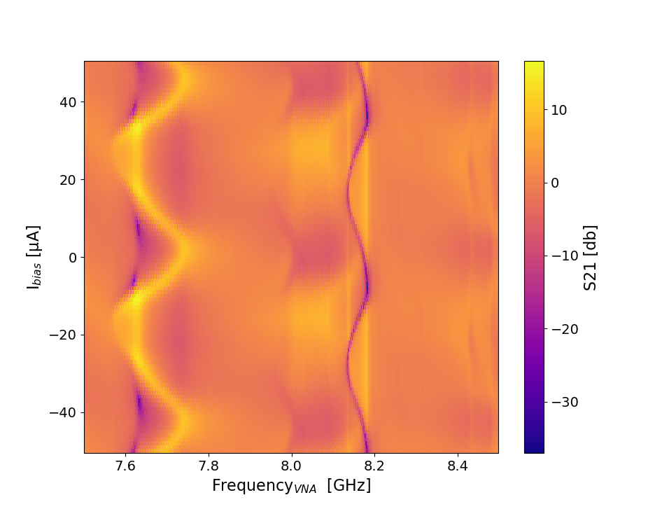
Single tone spectroscopy vs Ibias
Ibias da -50 μA a +50 μA,
centro span VNA: 8 GHz
P_VNA = -30 dBm
Pump off
Period of about 46 A

Slide 6
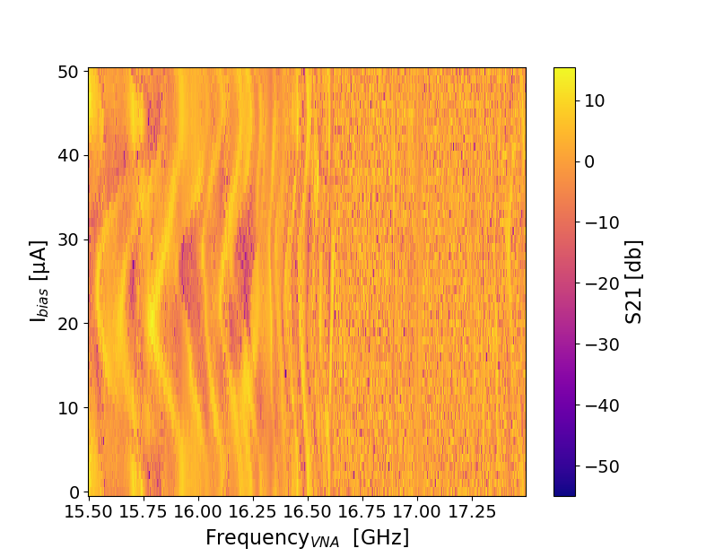
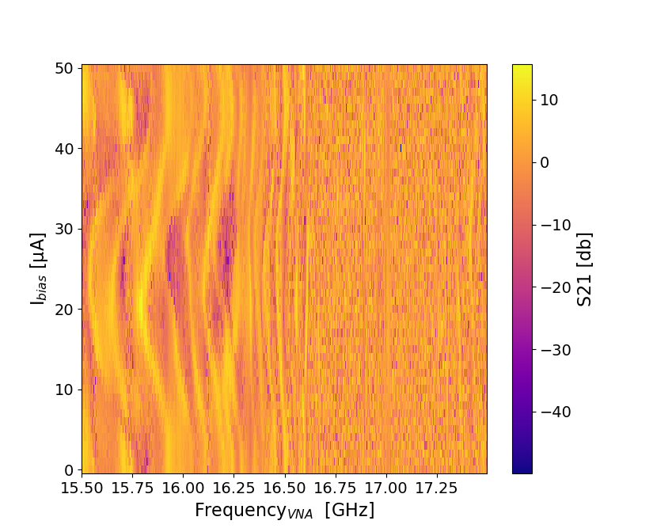
Single vs double tone spectroscopy
Pump off
Pump on
Ibias da 0 μA a +50 μA,
centro span VNA: 16.5 GHz
P_VNA = -20 dBm
Pump off
Ibias da 0 μA a +50 μA,
centro span VNA: 16.5 GHz
P_VNA = -20 dBm
fPump: 7.5 GHz
P_pump = -30 dBm

Slide 7
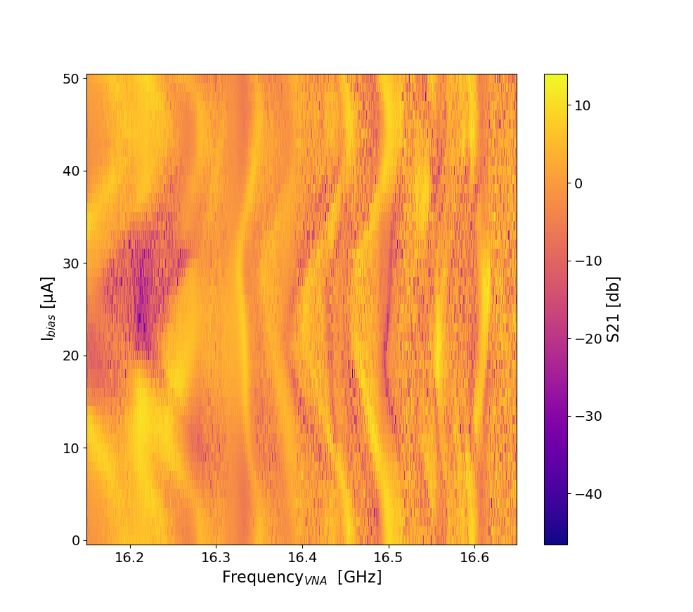
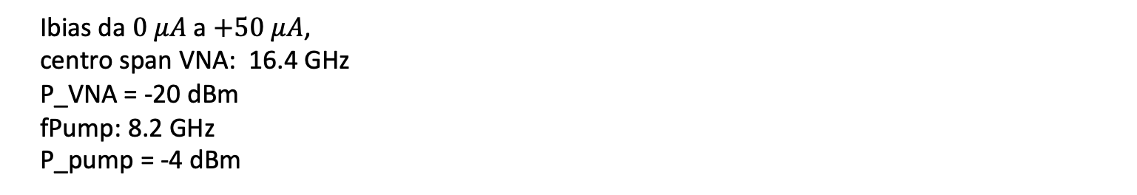
Single vs double tone spectroscopy
Ibias da $0 μA$ a $+50 μA$,
centro span VNA: 16.4 GHz
P_VNA = -20 dBm
fPump: 8.2 GHz
P_pump = -4 dBm

Slide 8
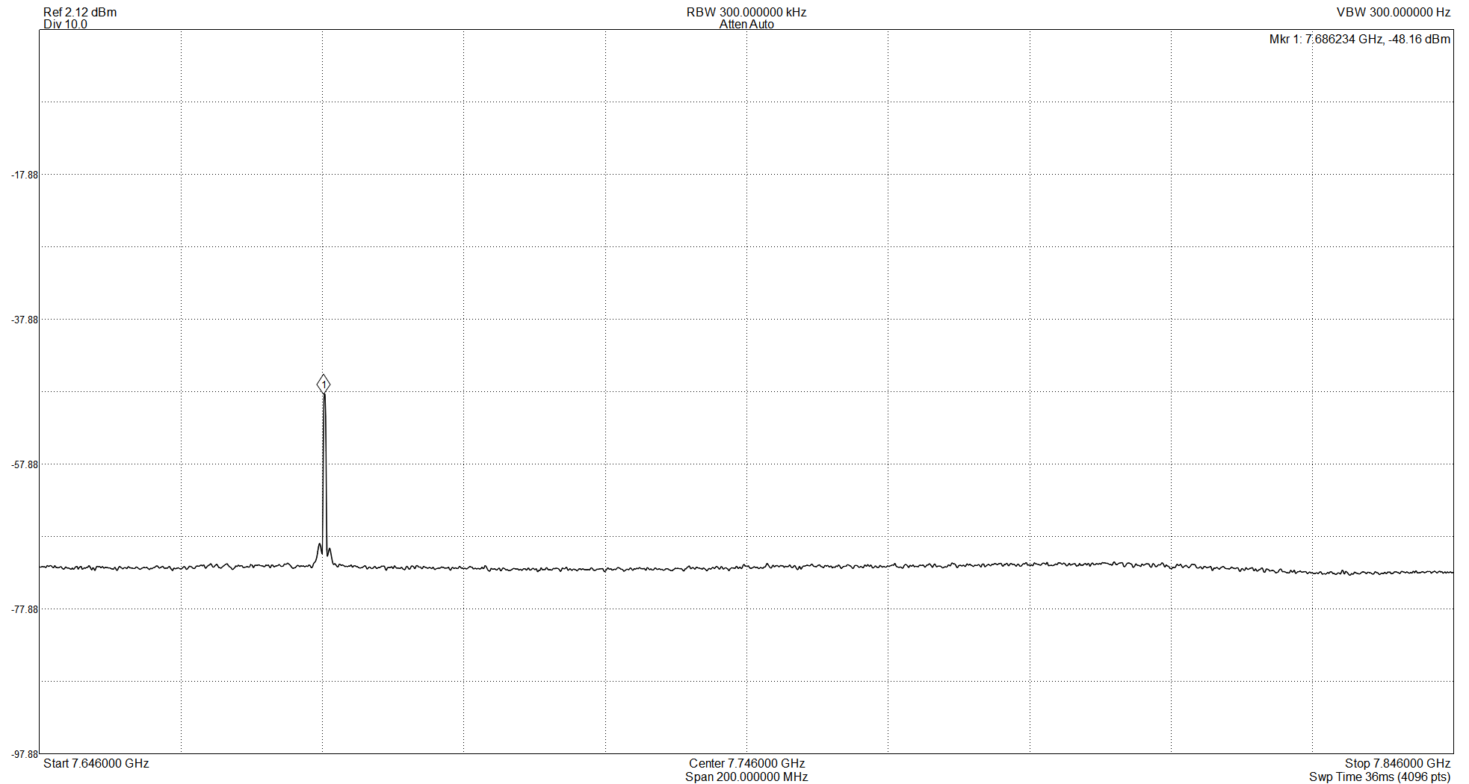
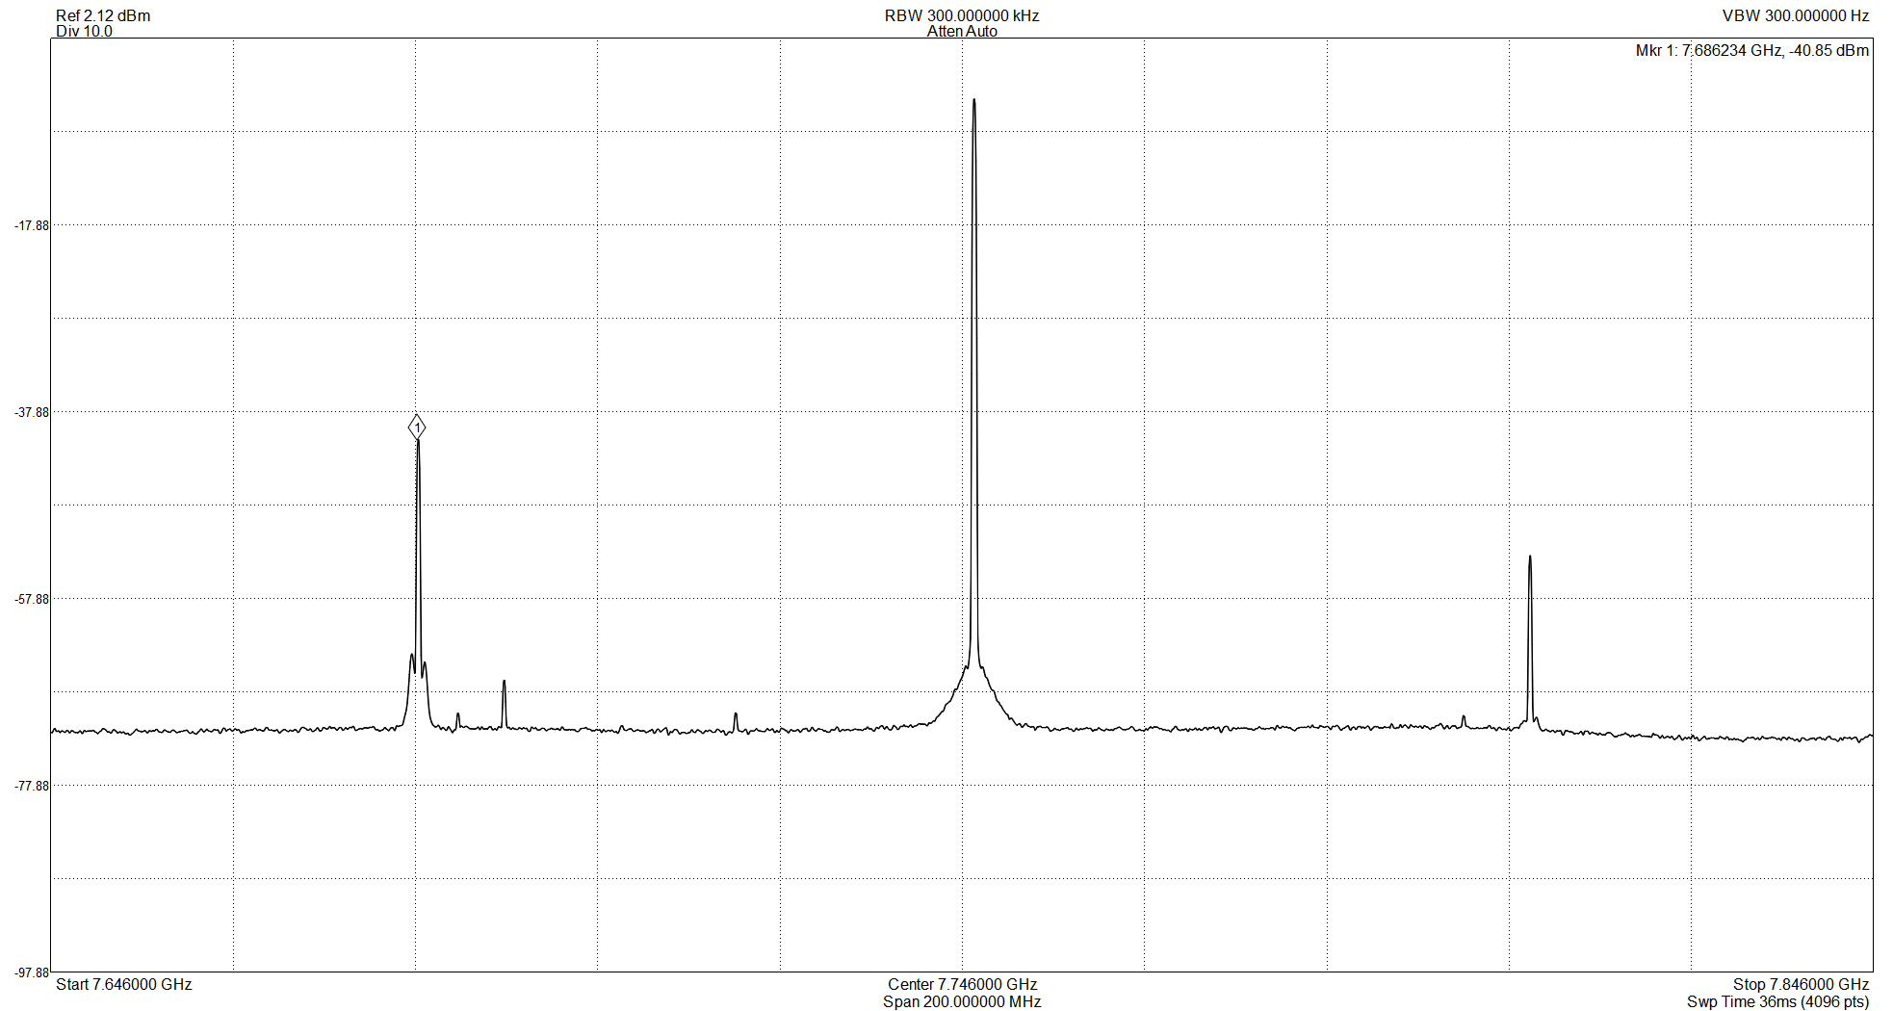
Parametric amplification
Trovato un punto di amplificazione parametrica (circa 8 dB)
Ibias = 0
F_pump = 7.74727 GHz
P_pump = 4.5 dBm
F_vna = 7.6863 GHz
P_vna = -30 dBm

Slide 9
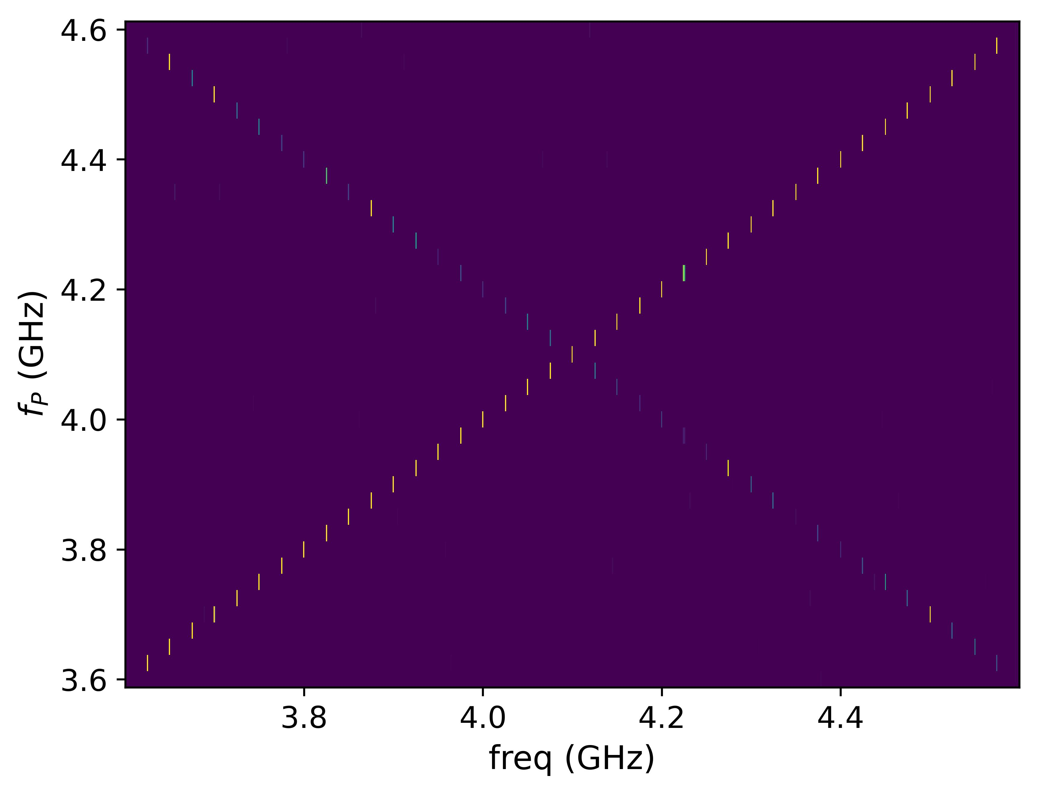
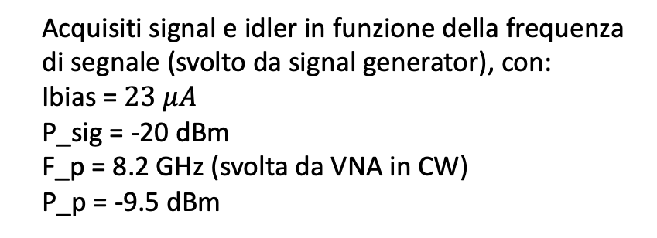
Signal + idler (4WM)
Acquisiti signal e idler in funzione della frequenza di segnale (svolto da signal generator), con:
Ibias = $23 μA$
P_sig = -20 dBm
F_p = 8.2 GHz (svolta da VNA in CW)
P_p = -9.5 dBm

Slide 10
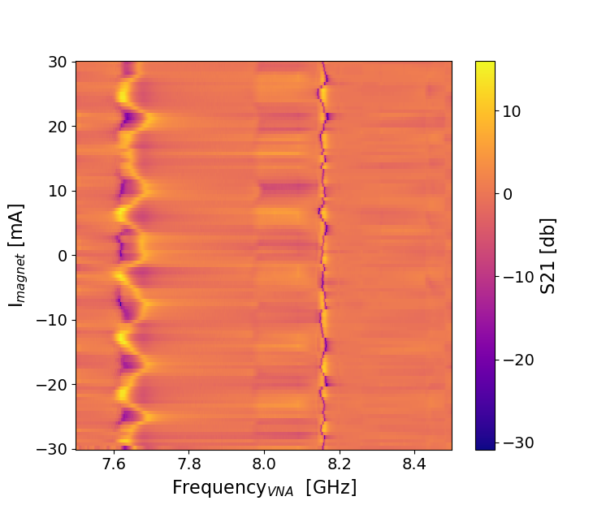
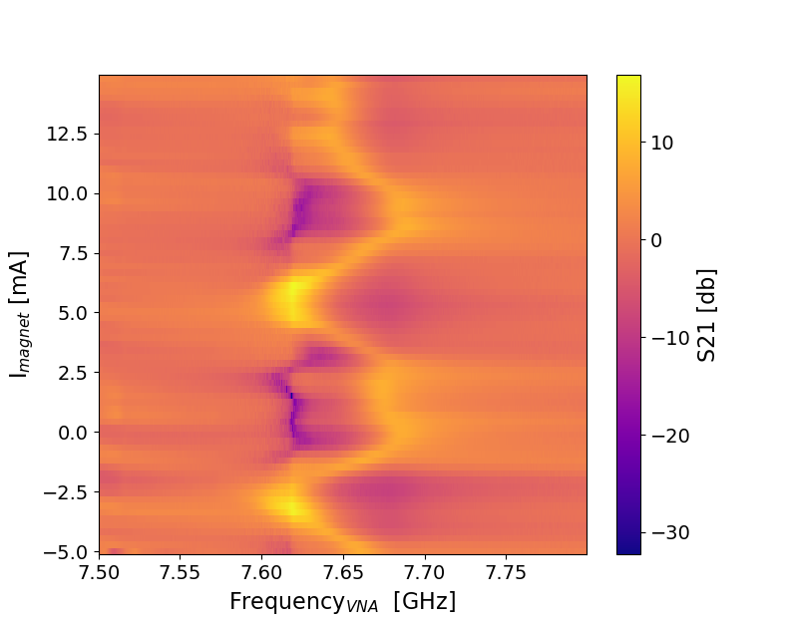
Modulation with coil magnetic field
Acquisita modulazione degli rf-SQUID in funzione della bobina sul portacampioni
Nota: Dopo i 20 mA la temperatura del piatto a 10 mK comincia a salire rapidamente

Slide 11
Conclusions
Seems that a stop band is right inside the signal region (7 GHz and 7.8 GHz)
Ripples: mismatches in our setup?
No particular bandwidth or signal gain observed
Modulation of 3WM with Ibias verified
Parametric amplification of single frequency points observed

